Slide 1

Nhóm 6
Parallelization of the Sieve of Eratosthenes algorithm
PGS.TS.Phạm Doãn Tĩnh

Slide 2
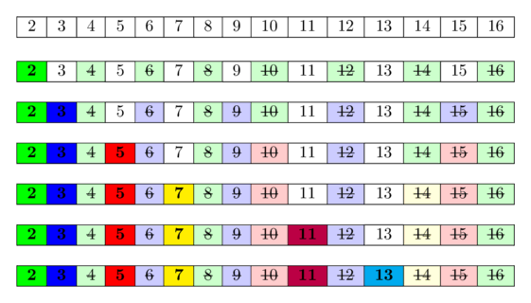
Thuật toán sàng nguyên tố
Eratosthenes
01
Tạo Mảng Đánh Dấu:
Tạo một mảng đánh dấu cho tất cả các số từ 2 đến N, mặc định đều là số nguyên tố.
Xét và Đánh Dấu Ước:
Chọn số nguyên tố đầu tiên làm x, đánh dấu các bội số của x trong đoạn [x, N] là không phải số nguyên tố.
02
Tìm Số Nguyên Tố Tiếp Theo:
Tìm số nguyên tố tiếp theo trong đoạn [x, N]. Nếu không có, kết thúc. Nếu có, gán nó bằng x và lặp lại bước 2.
03
04
Kết Quả:
Khi kết thúc, các số không bị đánh dấu là các số nguyên tố.

Slide 3
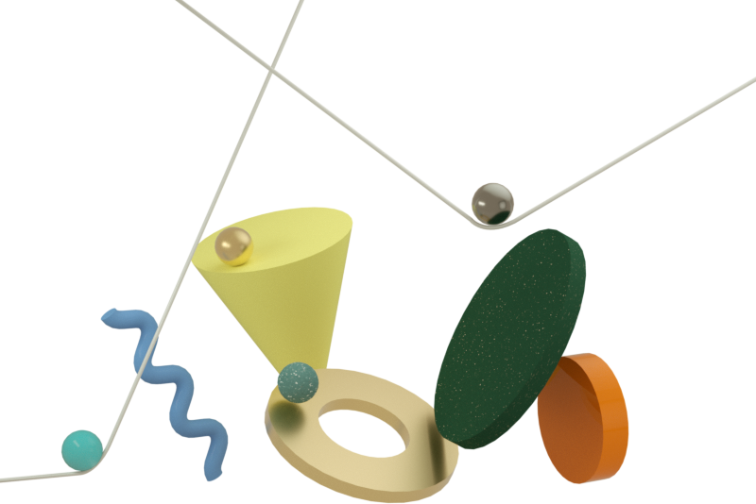
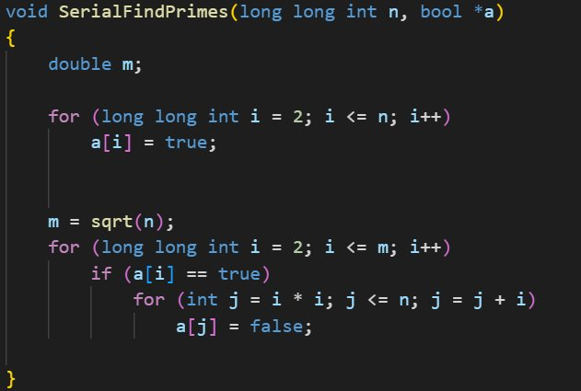
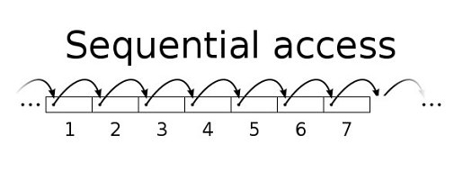
Tìm các số nguyên tố theo tuần tự

Slide 4
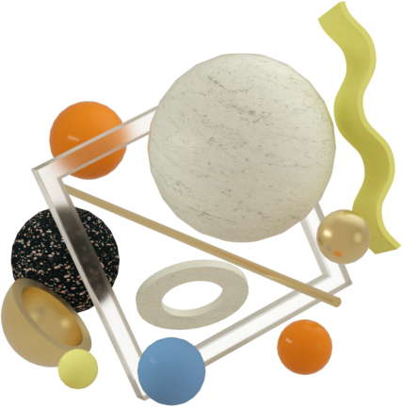
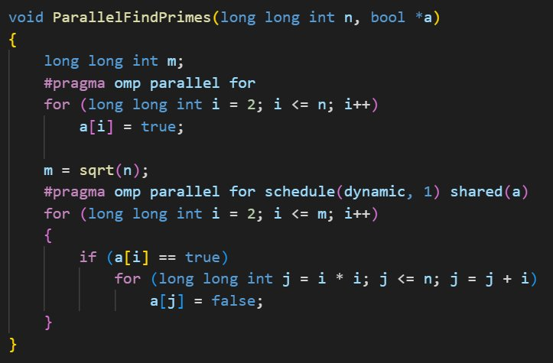
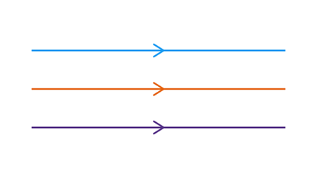
Tìm các số nguyên tố theo song song

Slide 5
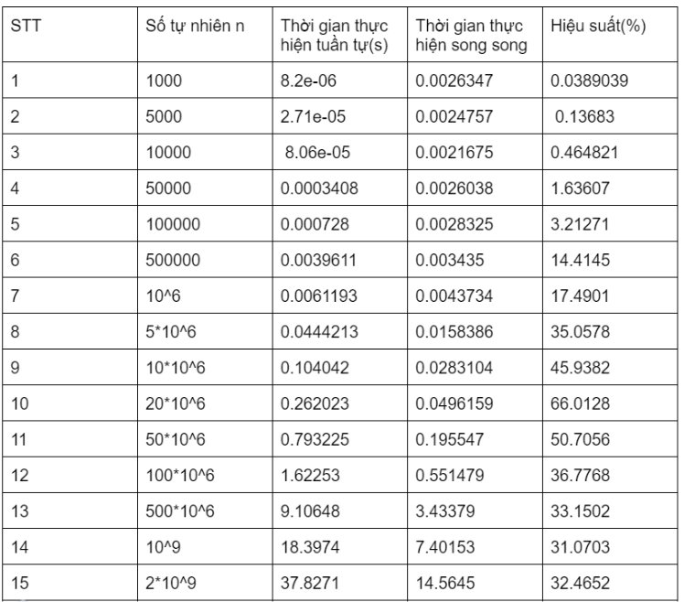
Bảng kết quả thực nghiệm

Slide 6
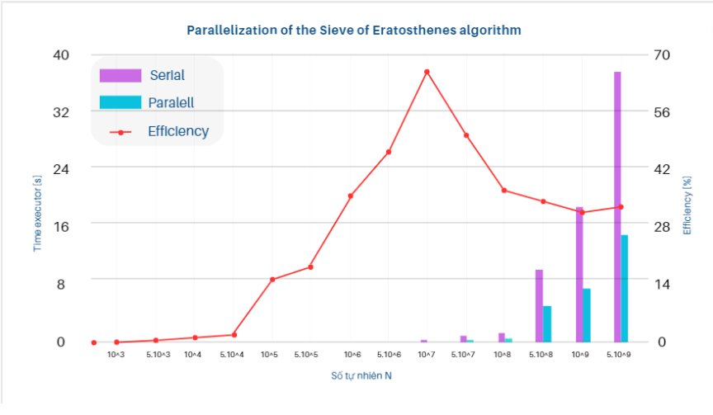
Đồ thị biểu diễn
thời gian & hiệu suất

Slide 7

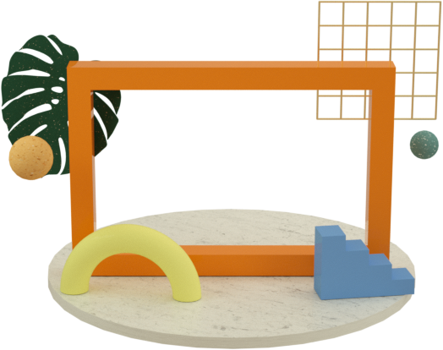
Thanks For Listening

